Slide 1


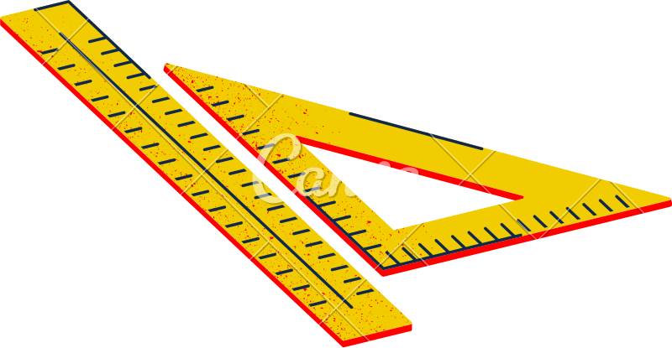





KARBOHIDRAT
(Monosakarida)
kelompok 7
Teknologi Hasil Pertanian A

Slide 2


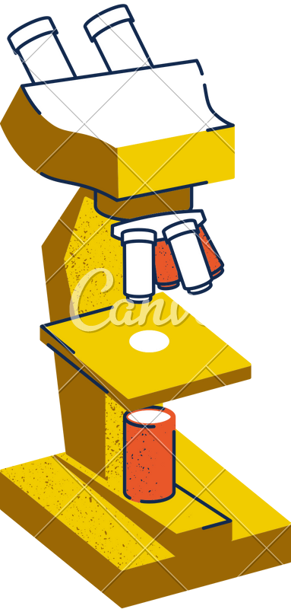
ANGGOTA KELOMPOK 7
Aliefuddin Yusuf Mubaroq 2114051051
Fatimah Az Zahra 2114051053
Sri Wahyuningsih 2114051055
Naufal Bintang Ramadhan2114051057
Aisah Putri Muslimah 2114051059

Slide 3

MONOSAKARIDA
Monosakarida terdiri dari kata mono yang artinya tunggal dan sakarida yang artinya gula. Monosakarida merupakan molekul tunggal yang berfungsi sebagai molekul dasar pembentukan senyawa karbohidrat kompleks.
Secara struktur, monosakarida terdiri atas gugus aldehid atau keton dengan dua atau lebih gugus hidroksil.
Monosakarida yang memiliki struktur gugus aldehid disebut
aldosa. Sementara, monosakarida yang punya struktur gugus keton disebut ketosa.
Kedua molekul tersebut Memiliki 6 atom karbon (C). Terikat
dengan 5 atom hidroksil (OH)

Slide 4
penamaan monosakarida
Penamaan Aldehida
Aldo + 3C = Aldotriosa
Aldo + 4C = Aldotetrosa
Aldo + 5C = Aldopentosa
Aldo + 6C = Aldoheksosa
Penamaan Keton
Keto + 3c = Ketotriosa
Keto + 4C = Ketotetrosa
Keto + 5C = Ketopentosa
Keto + 6C = Ketoheksosa

Slide 5
Monosakarida memiliki atom karbon yang mengikat 4 gugus berbeda pada keempat tangannya, atom karbon ini dinamakan atom karbon asimetrik atau atom karbon kiral (OH: isomer geometri).
Glukosa memiliki 4 Atom C asimetrik
Karena monosakarida memiliki atom C asimetrik maka secara fisika monosakarida memiliki sifat sebagai senyawa yang dapat memutar polarisasi cahaya atau dengan kata lain monosakarida bersifat optik aktif
D = Dextro = kanan L = Levo = kiri
Aldotriosa dan monosakarida dengan lebih dari 5 atom C memiliki struktur siklik atau struktur howard, Struktur ini disebabkan interaksi gugus karbonil dan oksigen pada hidroksil yang membentuk ikatan kovalen

Slide 6



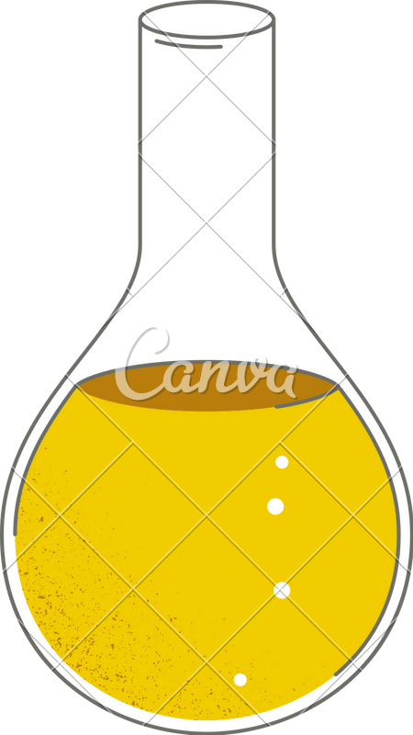
PRINSIP SIKLISASI
PRINSIP SIKLISASI GLUKOSA
ALDEHIDA + ALKOHOL = HEMIACETAL
PRINSIP SIKLISASI FRUKTOSA
KETON + ALKOHOL = HEMIKETAL (OKSIGEN AKAN TERIKAT PADA ATOM KARBON PADA ATOM KARBON ALDEHID DAN AKAN MEMBENTUK STRUKTUR SIKLIK)
ALPHA = GUGUS OH BERADA DI BAWAH ( ALPHA - D FRUKTOSA)
BETA = GUGUS OH BERADA DI ATAS ( BETA - D FRUKTOSA)
PADA STRUKTUR SIKLIK, KITA DAPAT MENGELOMPOKKAN GULA DALAM:
CINCIN (6 C) = PIRAN
*CINCIN (5 C) = FURAN

Slide 7
TERIMA KASIH

